Slide 1
Aula 02: DESENVOLVIMENTO DE APLICATIVOS PARA DISPOSITIVOS MÓVEIS
Configurando a máquina para programar
Professor: Guilherme Figueiredo Terenciani
15/09/2019

Slide 2
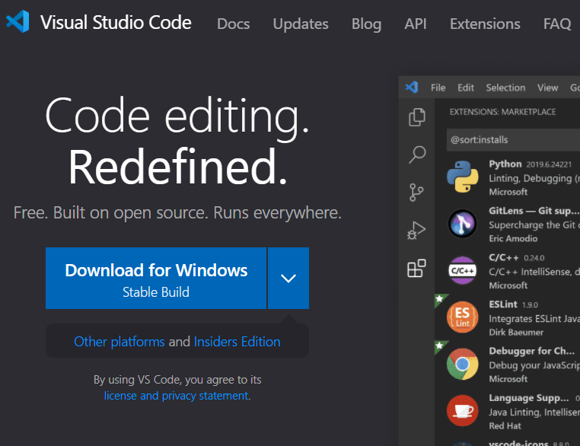
Aula02 - Configurando a máquina para programar
Instalando VSCode
https://code.visualstudio.com/

Slide 3
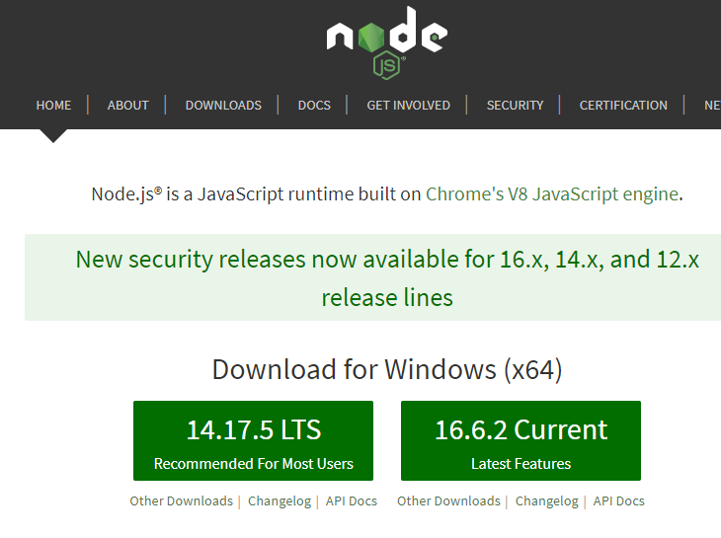
Aula02 - Configurando a máquina para programar
Instalando Node.JS
https://nodejs.org/en/

Slide 4

Aula02 - Configurando a máquina para programar
Criar conta no Github
https://github.com/

Slide 5

Aula02 - Configurando a máquina para programar
Instalando GitKraken
https://www.gitkraken.com/

Slide 6
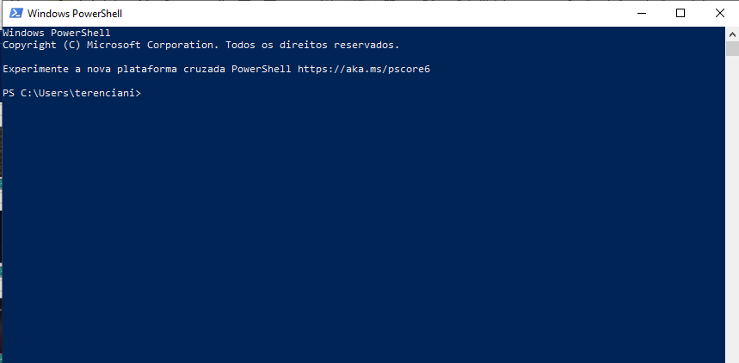
Aula02 - Configurando a máquina para programar
PowerShell
Já vem instalado no
Windows

Slide 7
Aula02 - Configurando a máquina para programar
Criar uma pasta
Penso que isso não precisa explicar né?
Minha pasta foi nomeada como Desenvolvimento
Abrir a pasta no PowerShell

Slide 8
Aula02 - Configurando a máquina para programar
Criar uma pasta
Rodar os comandos: npm install -g expo-cli
expo init Aula01
cd Aula01
npm start

